Slide 1
地 图
Let’s Make a Map
李春芳
中国传媒大学 计算机学院
2020.4 22

Slide 2
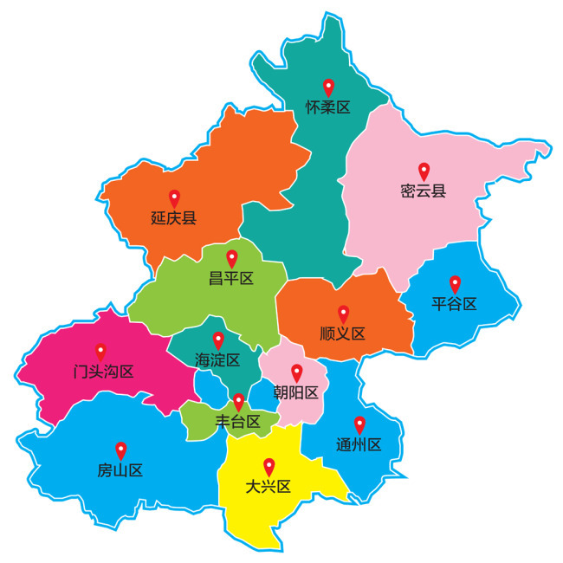
地图

Slide 3

地图数据
数据：JSON
两种：
GeoJSON：可以直接下载使用
将 JSON 的格式应用于地理上的文件，叫做 GeoJSON 文件
TopoJSON（D3作者创建，Mike Bostock）
http://naturalearthdata.com/ 慎用！
https://bost.ocks.org/mike/

Slide 4
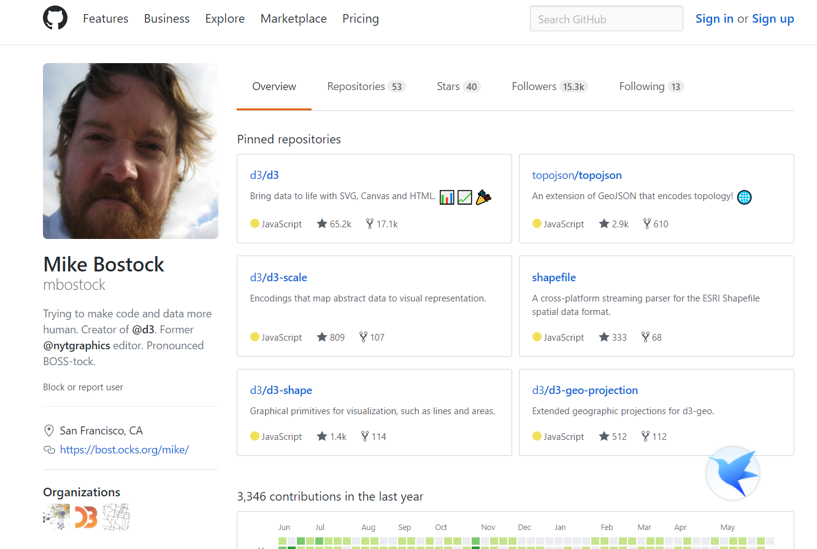

Slide 5
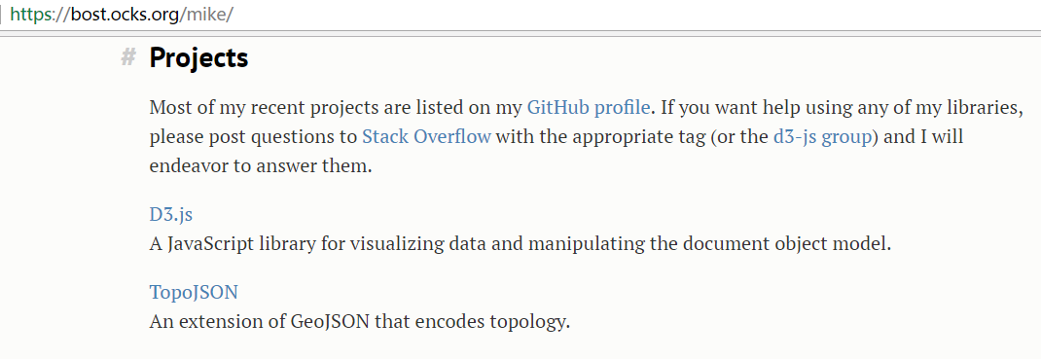
TopoJSON

Slide 6
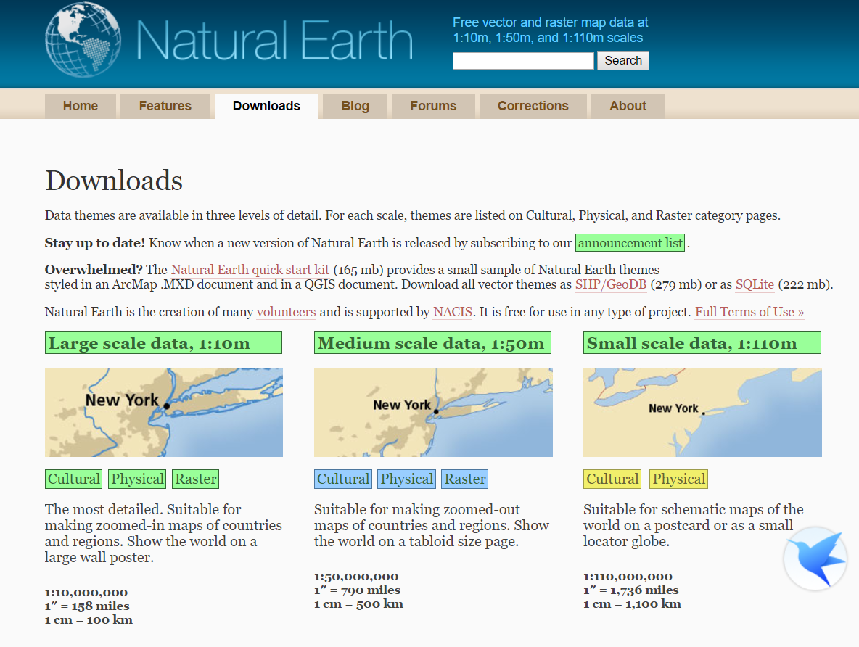

Slide 7
GeoJSON：描述地理空间信息JSON
对象Object
几何体：Geometry
特征：Feature
特征集合：FeatureCollection
点
多点
线
多线
面
多面
几何体
特征
特征集合
{“type”:“FeatureCollection”,“features”:[{“type”:“Feature”,“properties”:{“id”:1,“name”:“甘肃”},“geometry”:{“type”:“Polygon”,“coordinates”:[[[104.35851932200904,37.40123159456249],[104.46450768428224,37.440247301072134],……

Slide 8
TopoJSON
GeoJSON按拓扑学编码后的扩展形式，由D3作者Mike Bostock制定
边界线只记录一次
地理坐标使用整数，非浮点数
缩小80%数据量
41KB VS 250KB

Slide 9
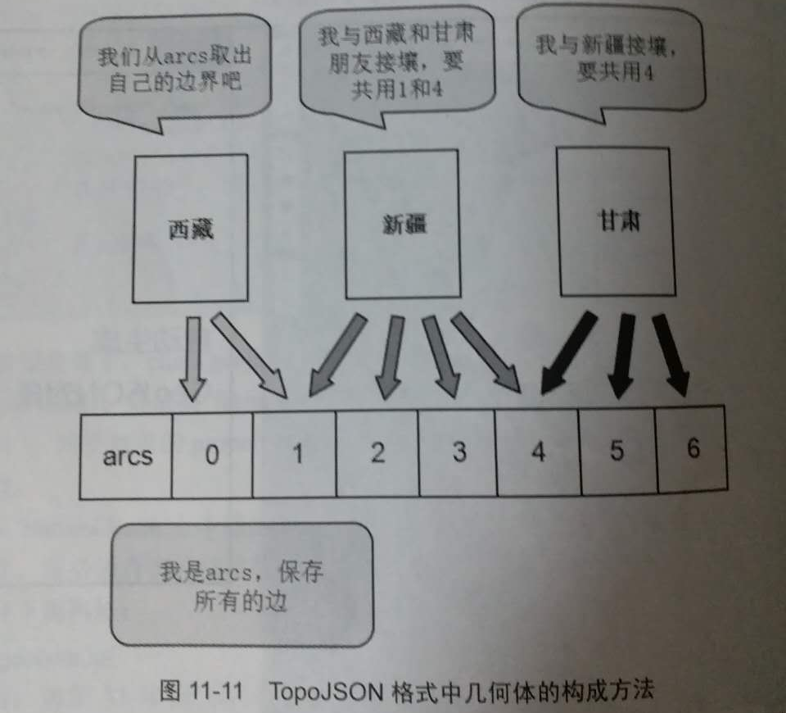
TopoJSON

Slide 10
2. 投影函数
球形墨卡托投影
由于 GeoJSON 文件中的地图数据，都是经度和纬度的信息。它们都是三维的，而要在网页上显示的是二维的，所以要设定一个投影函数来转换经度纬度。如上所示，使用 d3.geo.mercator() 的投影方式。
怎么映射：https://hujiulong.github.io/what-is-the-mercator-projection/
常用纸质地图，百度地图，高德地图都用墨卡托投影
4 | var projection = d3.geo.mercator() .center([107, 31]) //地图中心经纬度 .scale(850) //放大比例 .translate([width/2, height/2]); //平移坐标原点

Slide 11
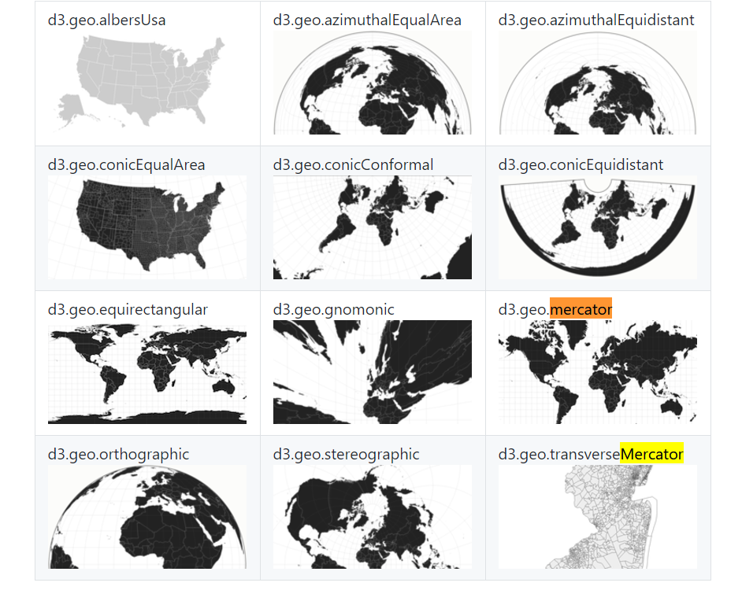
各种投影函数

Slide 12
3.地理路径生成器
为了根据地图的地理数据生成 SVG 中 path 元素的路径值，需要用到 d3.geo.path()，我称它为地理路径生成器。
projection() 是设定生成器的投影函数，把上面定义的投影传入即可。以后，当使用此生成器计算路径时，会自己加入投影的影响。
1 2 | var path = d3.geo.path() .projection(projection);
JavaScript

Slide 13
d3.json("china.json", function(error, root) {
if (error)
return console.error(error);
console.log(root.features);
svg.selectAll("path")
.data( root.features )
.enter()
.append("path")
.attr("stroke","#000")
.attr("stroke-width",1)
.attr("fill", function(d,i){
return color(i);
})
.attr("d", path ) //使用地理路径生成器
.on("mouseover",function(d,i){
d3.select(this)
.attr("fill","yellow");
})
.on("mouseout",function(d,i){
d3.select(this)
.attr("fill",color(i));
});
});

Slide 14

感谢

